Slide 1


Slide 2


Tiết 3

Slide 3


Viết

Slide 4
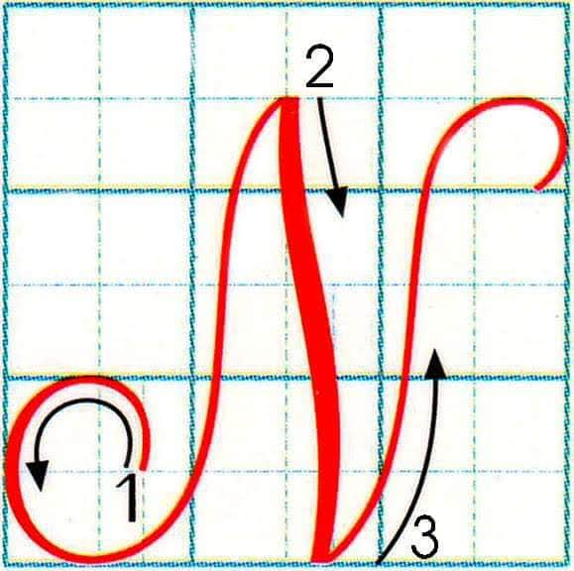
1. Chữ N hoa cỡ vừa cao bao nhiêu ô li, rộng bao nhiêu ô li?
2. Chữ N hoa gồm mấy nét, là những nét nào?
3. Trong chữ N hoa có nét nào giống chữ hoa các em đã học?

Slide 5
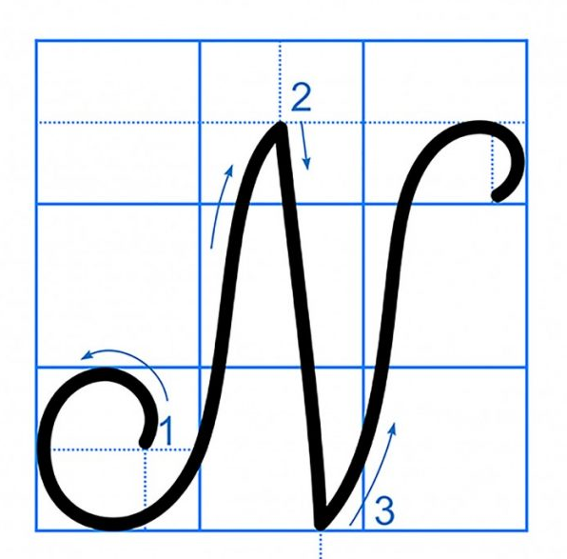

Slide 6


Slide 7

Viết câu ứng dụng
Nói lời hay, làm việc tốt.

Slide 8



THANK YOU
Notes:
Bài giảng được thiết kế bởi: Hương Thảo

